Slide 1
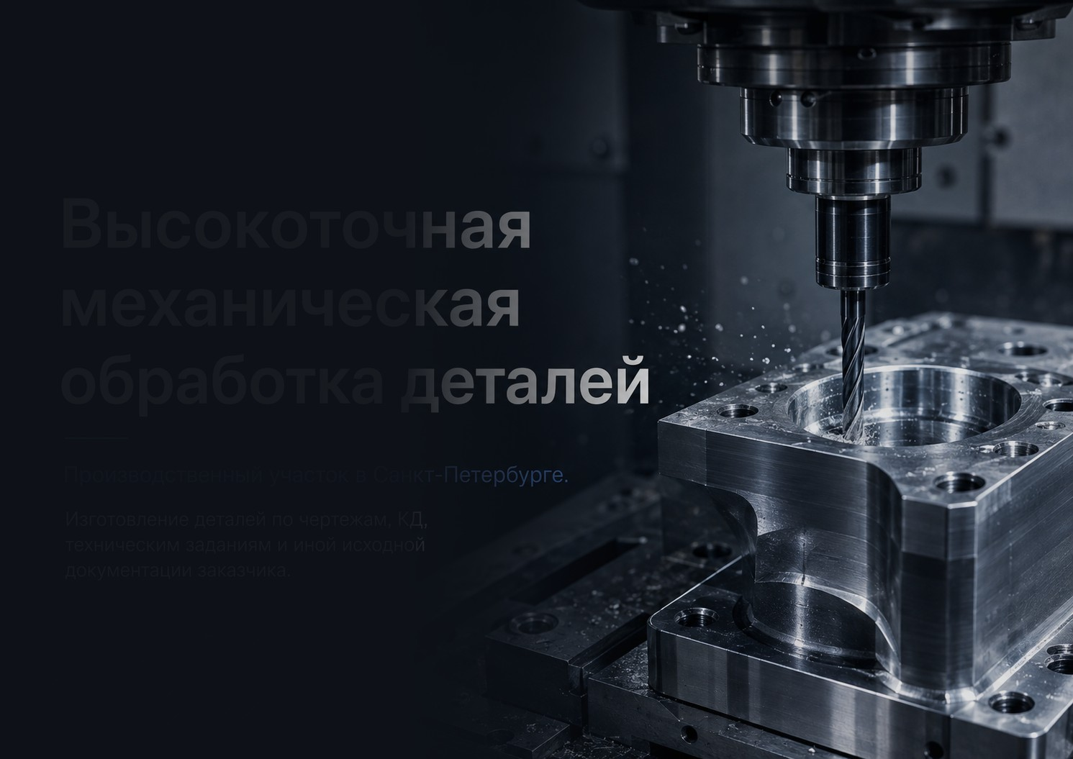

ООО «ВЕК»
Высокоточная механическая обработка деталей
Производственный участок в Санкт-Петербурге.
Изготовление деталей по чертежам, КД, техническим заданиям и иной исходной документации заказчика.

Slide 2
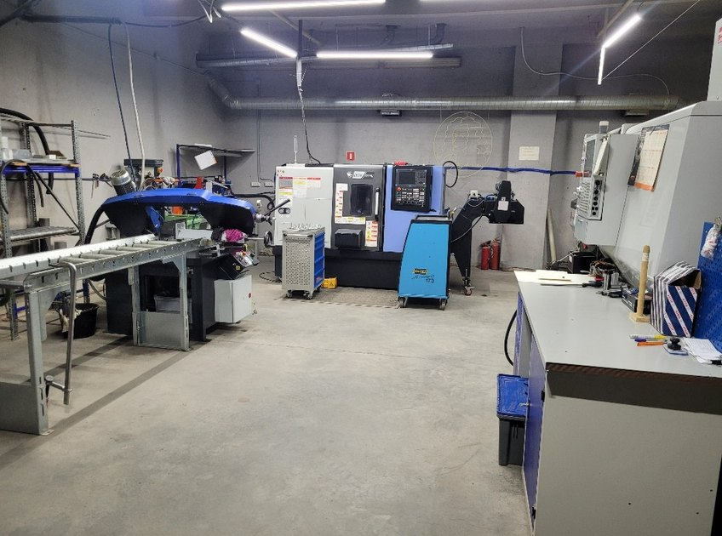
О компании
02
ООО «ВЕК» — производственное предприятие в Санкт-Петербурге.
Одно из направлений деятельности компании — механическая обработка деталей на токарно-фрезерных и фрезерных обрабатывающих центрах с ЧПУ. Участок закрывает путь от подготовки заготовок и технологии до обработки, постобработки и контроля готовых деталей.
собственный участок
станки с ЧПУ
технологическая подготовка
контроль качества
документация заказчика

Slide 3
Какие задачи закрываем
03
01
02
Изготовить деталь по документации
Совместить несколько операций
Работаем по чертежам, КД, ТЗ и иной исходной документации заказчика.
Используем токарно-фрезерные и фрезерные центры с ЧПУ.
03
04
Оценить технологичность заранее
Проверить готовые детали
Анализируем задачу до запуска в производство.
Используем собственную измерительную базу.
Формат работы с материалом обсуждается на этапе оценки заказа.

Slide 4
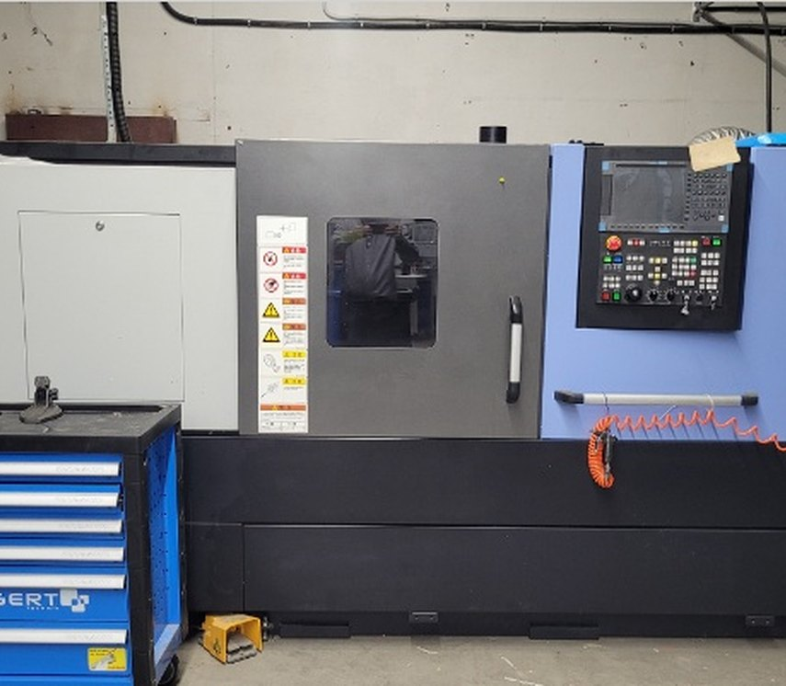
Что такое токарно-фрезерная обработка
04
Токарно-фрезерная обработка позволяет совмещать операции точения и фрезерования на одном оборудовании.
Это важно для деталей, где кроме наружных и внутренних поверхностей вращения нужны отверстия, пазы, лыски, резьбы, торцевые элементы или фрезерованные участки.
За счёт совмещения операций можно уменьшить количество переустановок и точнее выдерживать взаимное расположение обработанных поверхностей.
Одна установка — несколько операций.

Slide 5
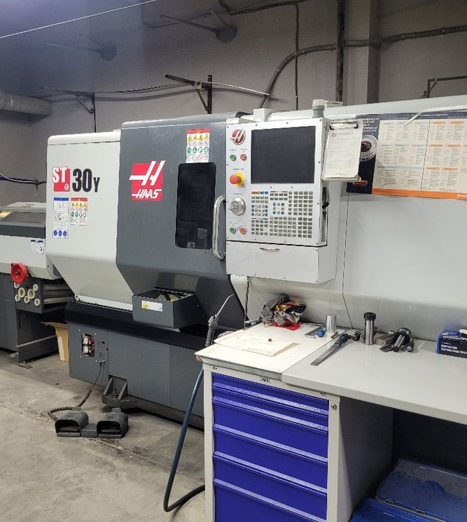
Когда нужна токарно-фрезерная обработка
05
Токарно-фрезерную обработку рассматривают, когда деталь не является только токарной.
– основа детали — вал, втулка, фланец, штуцер или крышка вращения
– кроме круглой геометрии нужны отверстия, пазы, лыски или фрезерованные элементы
– важно сократить количество переустановок
– требуется сохранить взаимное положение поверхностей
– партия или повторяющиеся детали требуют стабильного маршрута
Маршрут всегда подбирается под конкретную геометрию детали.

Slide 6
Ось C, ось Y и приводной инструмент
06
Эти возможности превращают токарный центр в токарно-фрезерный.
Приводной инструмент
Ось C
Ось Y
Сверлильные, резьбонарезные и фрезерные операции прямо в рабочей зоне станка.
Поворот шпинделя: отверстия, пазы и элементы в заданном угловом положении.
Смещение вне центральной оси: отверстия, пазы, лыски и сложная геометрия.
C задаёт угол. Y даёт смещение. Приводной инструмент выполняет фрезерные операции.

Slide 7
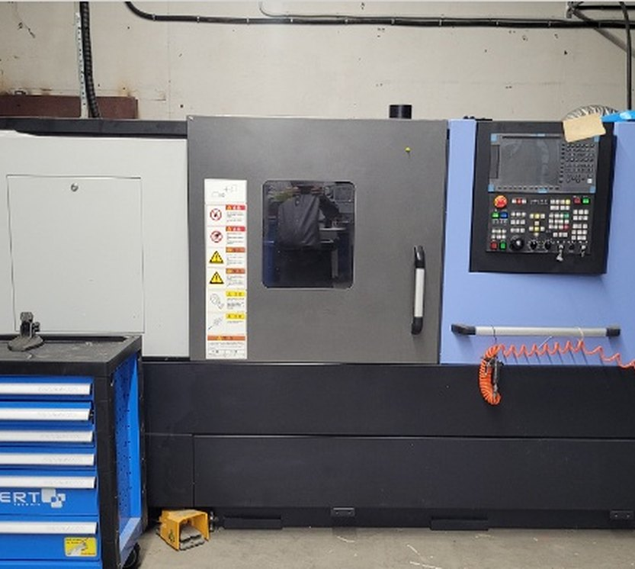
Контршпиндель и обработка второй стороны
07
Контршпиндель — это второй шпиндель напротив основного. Он может перехватить деталь за уже обработанную сторону.
Это позволяет выполнять обработку второго торца или обратной стороны без отдельной ручной переустановки.
Такой подход помогает сохранять базирование и повышать стабильность, если важна обработка с двух сторон.
На участке такая возможность есть на PUMA 2600LSY.

Slide 8
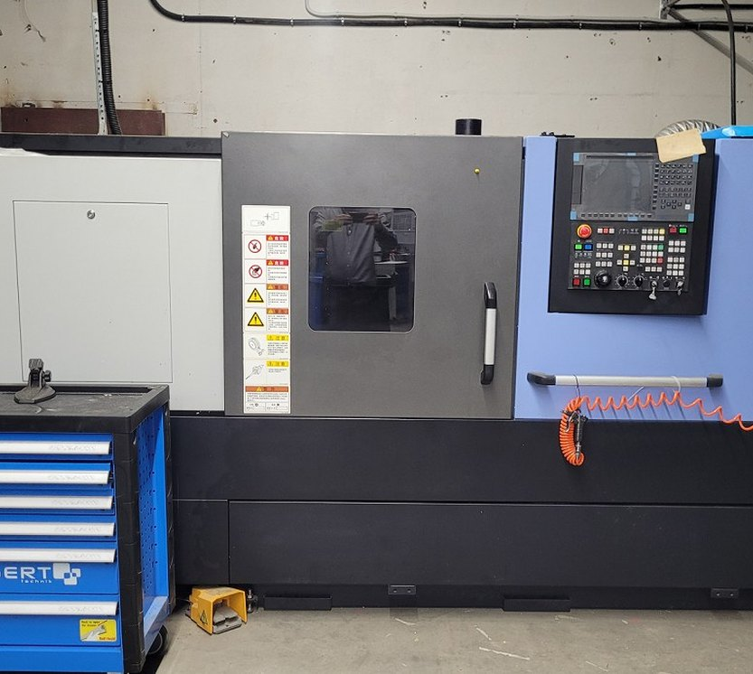
Подача прутка и повторяющиеся детали
08
Устройство подачи прутка помогает организовать обработку деталей из пруткового материала.
Станок может получать заготовку из прутка, выполнять операции обработки, отрезать деталь и переходить к следующей заготовке.
Это полезно для повторяющихся деталей, если геометрия, диаметр прутка и партия подходят под такой способ изготовления.
Формат заготовки обсуждается на этапе оценки заказа.

Slide 9
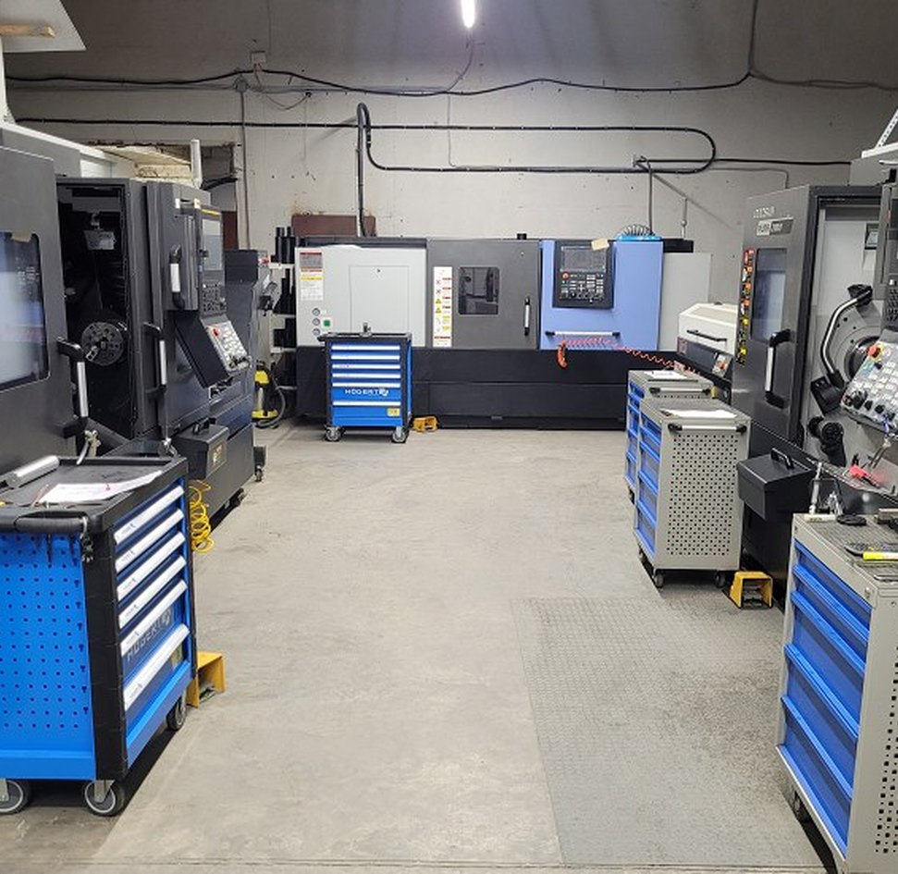
Производственный участок
09
5
токарно-фрезерных центров с ЧПУ
2
фрезерных центра с ЧПУ
ОТК / технолог / программист
Рабочие места контролёра ОТК, технолога и программиста на участке.
Подготовка и постобработка
Ленточнопильный станок и стол подачи прутка, подготовка заготовок, постобработка, 2 винтовых компрессора, место хранения материала.

Slide 10
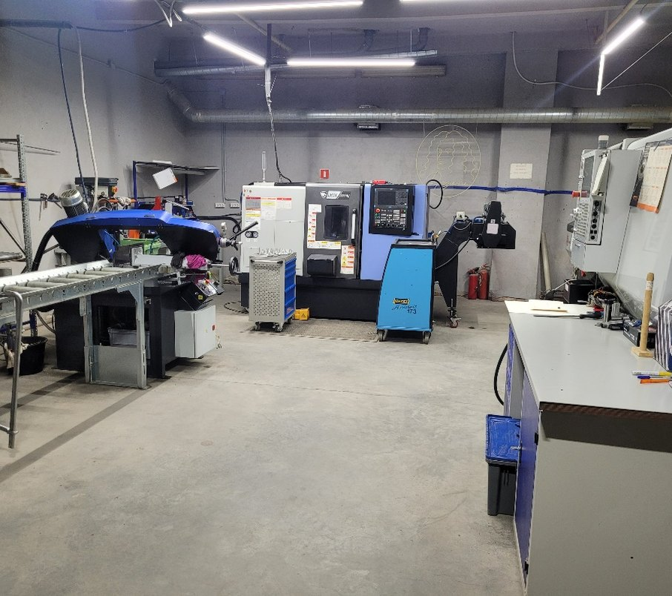
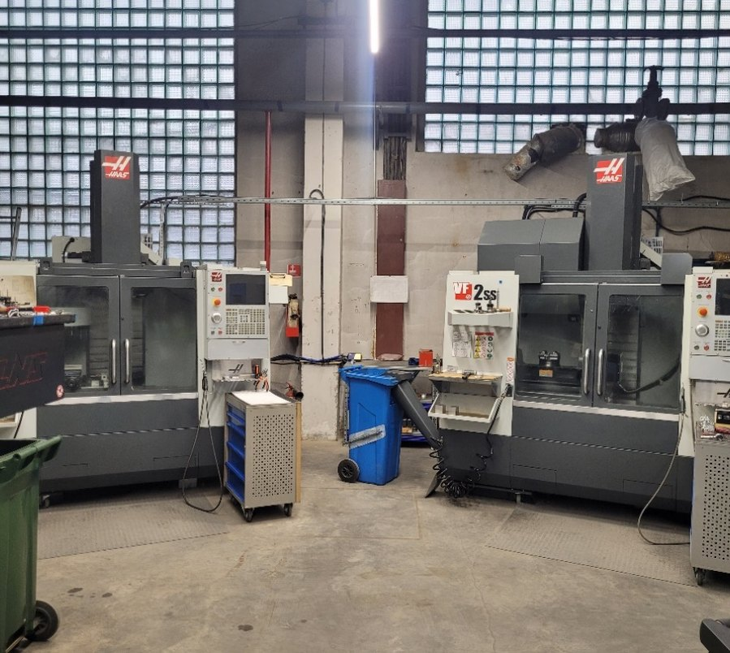
Общий вид производства
10
Общий вид первого помещения
Общий вид второго помещения

Slide 11
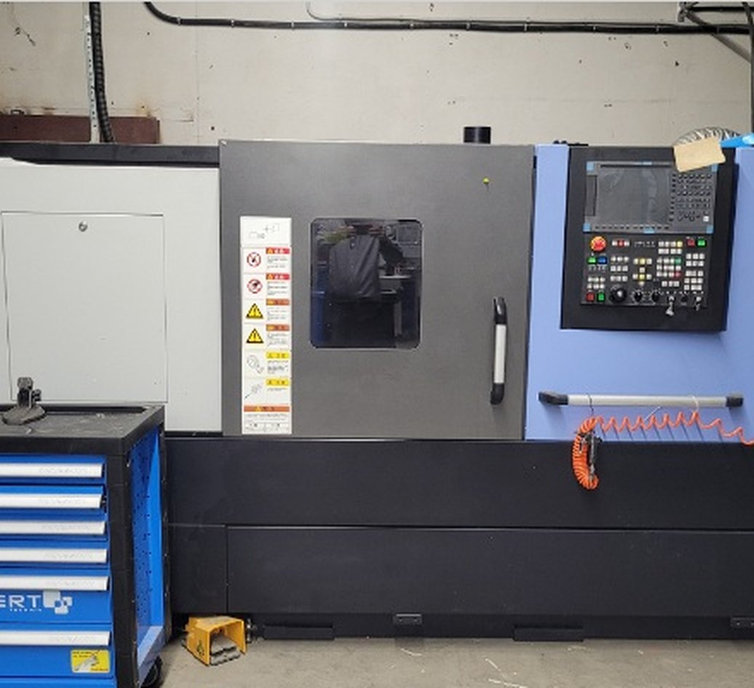
Токарно-фрезерная группа
11
DN Solutions / Doosan и HAAS
– DN Solutions / Doosan PUMA 3050LM
– HAAS ST-30Y
– Doosan PUMA 2100 LY
– DN Solutions / Doosan LYNX 225M-II
– DN Solutions / Doosan PUMA 2600LSY
Что это даёт заказчику
– совмещение токарных и фрезерных операций
– меньше переустановок
– подбор маршрута под задачу

Slide 12
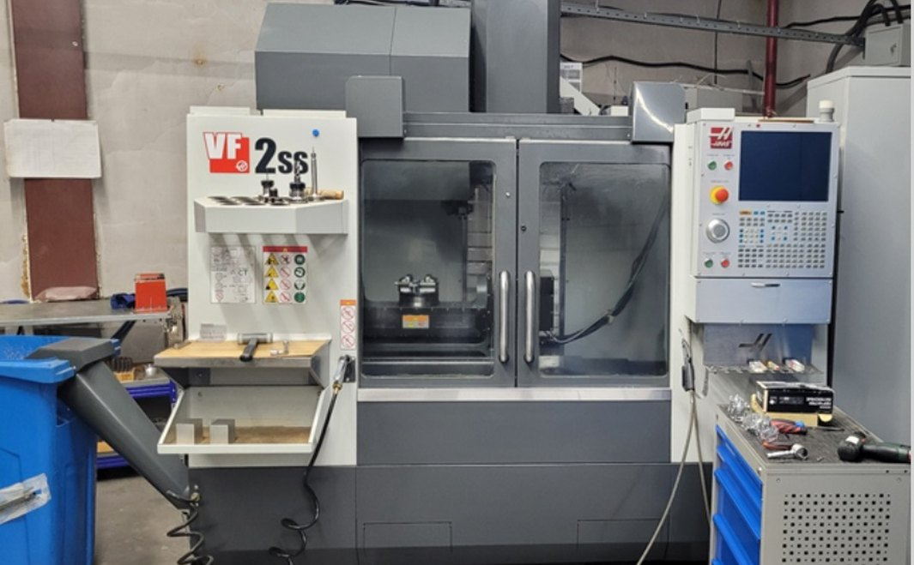
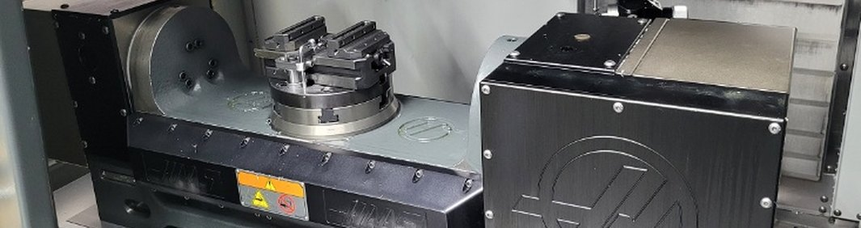
Фрезерная группа
12
Вертикально-фрезерные центры HAAS
– HAAS VF-2
– HAAS VF-2SS с наклонно-поворотным столом
HAAS VF-2SS с наклонно-поворотным столом позволяет выполнять обработку деталей с нескольких сторон за одну установку.

Slide 13
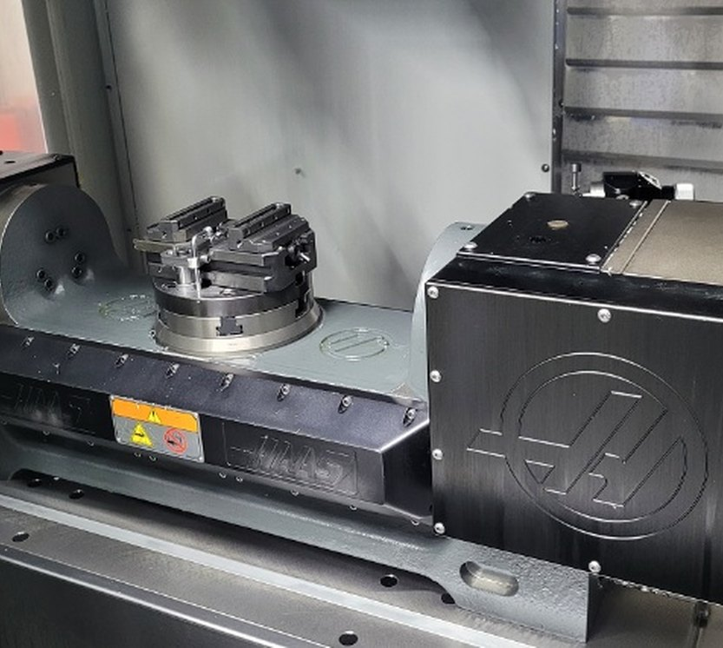
Фрезерная обработка 3+2
13
HAAS VF-2SS с наклонно-поворотным столом расширяет возможности фрезерной обработки.
Обычный 3-осевой фрезер обрабатывает поверхности, доступные сверху. Для боковых сторон деталь часто приходится переустанавливать.
Наклонно-поворотный стол поворачивает и наклоняет деталь, чтобы обрабатывать несколько сторон за одну установку.
Это важно для корпусных деталей, отверстий под разными углами, пазов и сложной пространственной геометрии.
Меньше переустановок — стабильнее взаимное положение поверхностей.

Slide 14
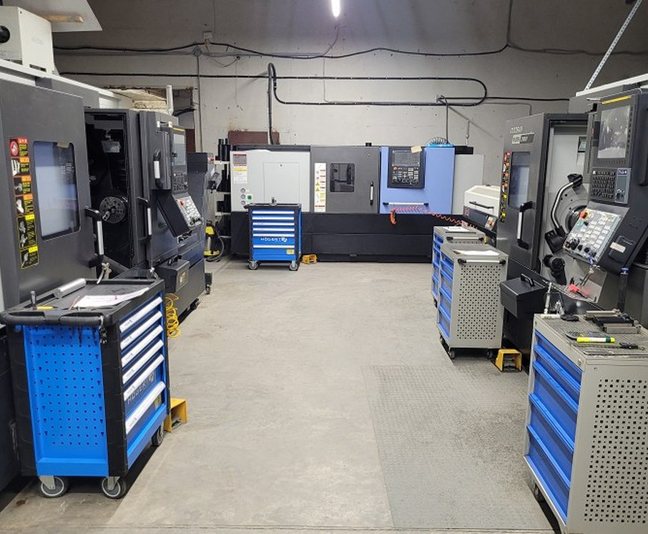
Инженерная подготовка
14
Технология важна не меньше станка
Для изготовления детали важны не только возможности оборудования, но и технологическая подготовка. На участке есть рабочие места технолога и программиста: анализ документации, маршрут, инструмент и управляющие программы для станков с ЧПУ.

Slide 15
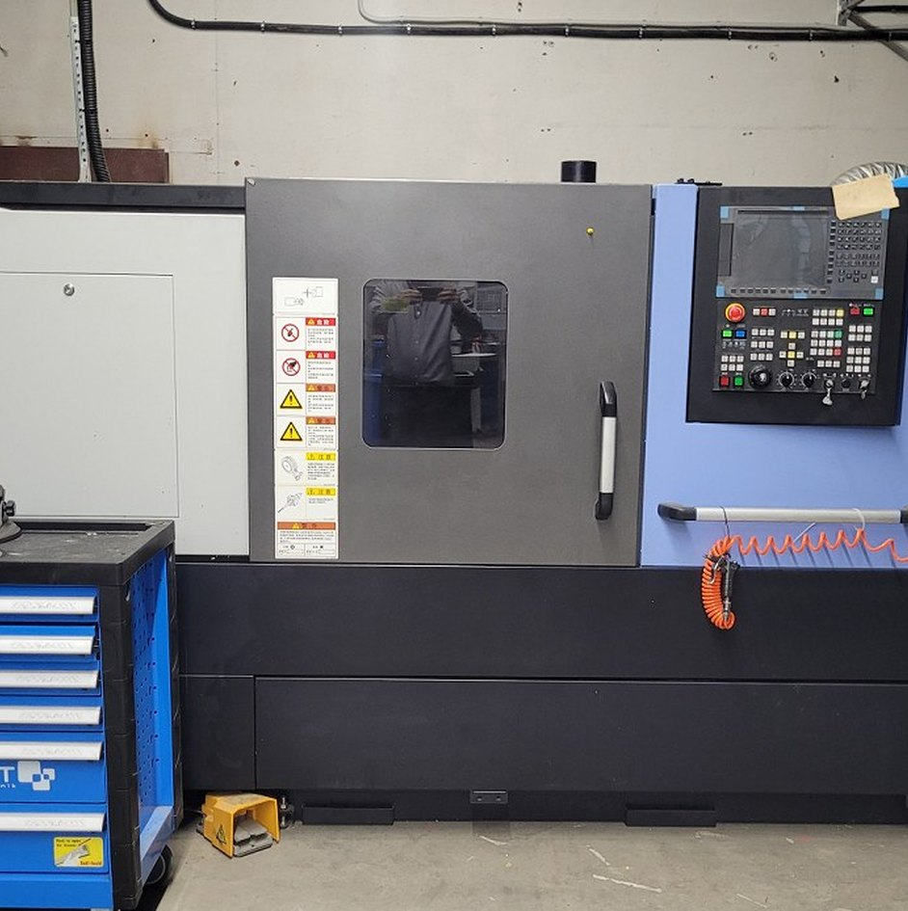
Работа с материалом
15
Формат работы с материалом обсуждается на этапе оценки заказа.
работа с материалом заказчика
подбор и закупка материала под задачу по согласованию условий заказа
входной контроль получаемых материалов

Slide 16
Путь от чертежа до готовой детали
16
01
02
03
04
05
Документация
Анализ
Подготовка
Изготовление
Контроль
Чертёж, КД, ТЗ
Технологичность
Маршрут и УП
Обработка на ЧПУ
Проверка и передача
На этапе анализа специалисты оценивают документацию, материал, геометрию детали, требования к обработке и контролю.
После этого выбирается маршрут изготовления: какие операции выполнять, на каком оборудовании, в какой последовательности и какие параметры проверять после обработки.

Slide 17
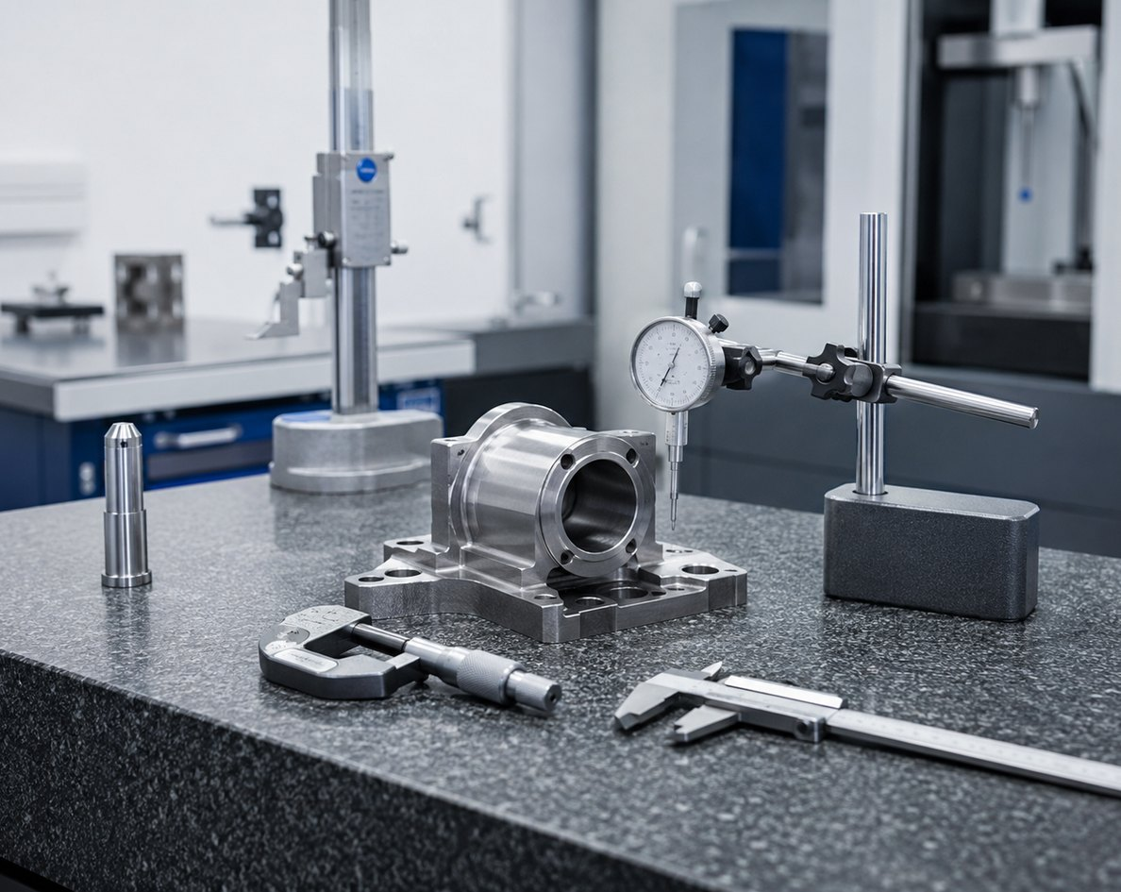
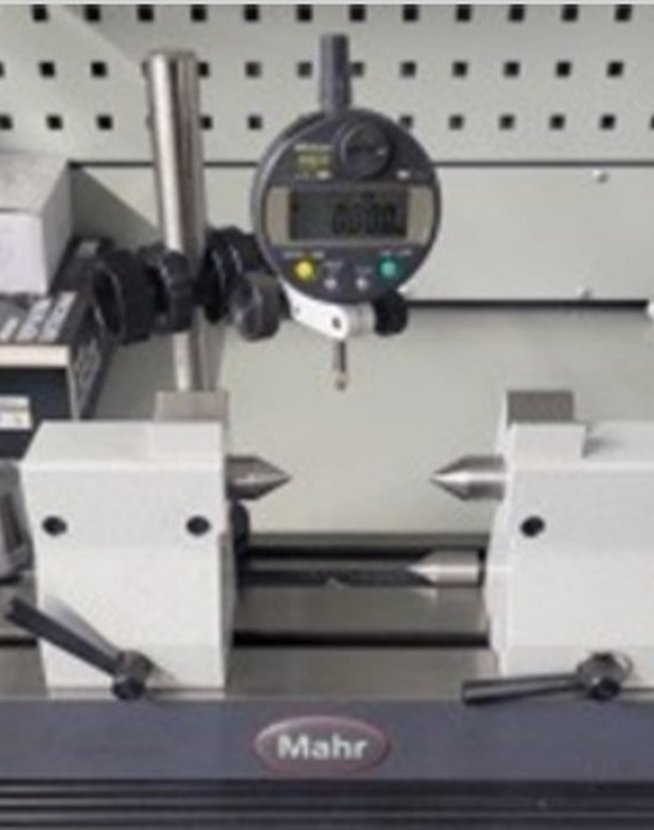
Контроль качества
17

Slide 18
Как контролируется результат
18
Контроль выполняется не только как финальная формальность. Измерения могут использоваться при наладке, в процессе обработки и при проверке готовых деталей.
На участке есть рабочее место контролёра ОТК и собственная измерительная база.
цифровые микрометры
штангенциркули
высотомеры
угломеры
микроскопы
твердомеры
биениемер
измеритель шероховатости
Mahr, Mitutoyo, Tesa, Bowers, Planolith, Orion
Деталь не только изготавливается на ЧПУ, но и проверяется перед передачей заказчику.

Slide 19
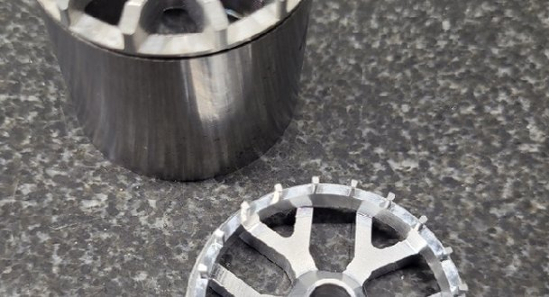
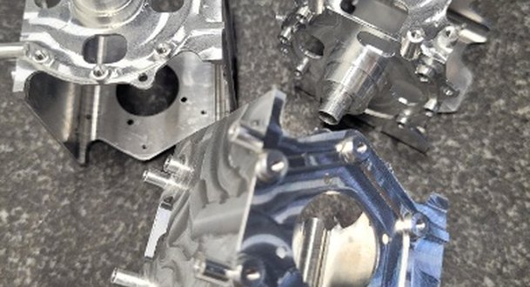
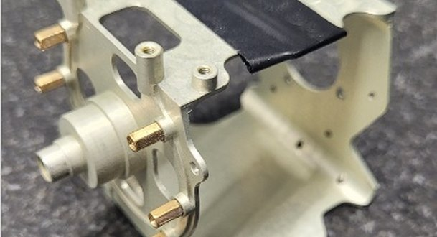
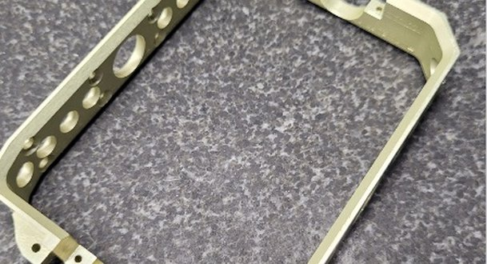
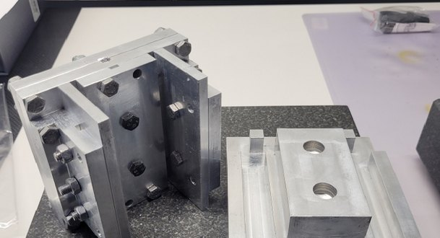
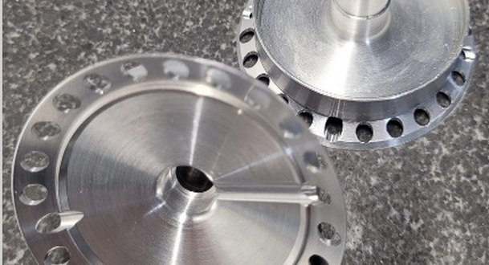
Примеры выполненных работ
19
ООО «ВЕК» изготавливает детали по документации заказчика. Назначение изделий не раскрывается, если оно не предназначено для публичного размещения.
токарно-фрезерная обработка
фрезерная обработка
корпусные детали
детали сложной формы
изготовление по КД заказчика
контроль геометрии

Slide 20
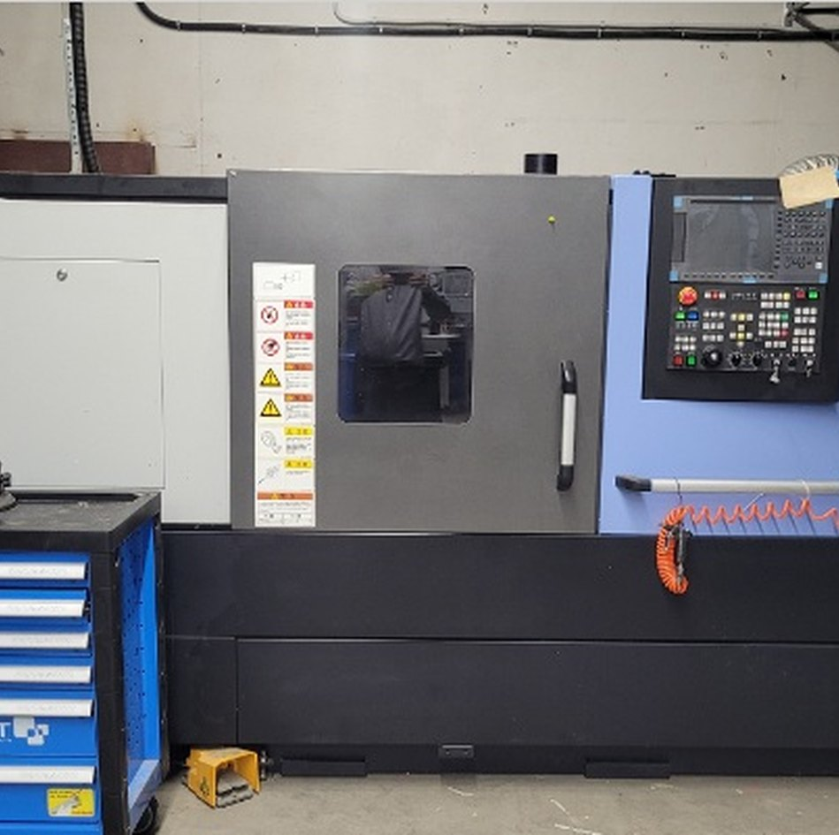
Почему с ООО «ВЕК» удобно работать
20
Собственный станочный парк — меньше зависимости от сторонних операций.
Технолог и программист на участке — задача оценивается до запуска.
Токарно-фрезерные и фрезерные центры — маршрут под геометрию детали.
Измерительная база — параметры проверяются перед передачей.
Работа по документации заказчика — детали не из каталога.

Slide 21
Что отправить для оценки
21
Для первичной оценки желательно направить информацию, по которой можно понять геометрию детали, материал и задачу изготовления.
– чертёж, КД или техническое задание
– требования к материалу и количество деталей
– требования к покрытию или постобработке, если они есть
– желаемые сроки
– комментарии по назначению детали, если это важно для технологии
Если часть информации отсутствует, задачу всё равно можно направить на предварительное обсуждение.

Slide 22
ООО «ВЕК»
Отправьте чертёж, КД, техническое задание или иную исходную документацию — специалисты ООО «ВЕК» оценят возможность изготовления.
Санкт-Петербург
ул. Атаманская, д. 3/6, литера Ю, помещ. 6-Н
Телефон
8 (911) 777-81-91
E-mail
ooovek17@gmail.com
Сайт
будет добавлен после публикации
Режим работы
Пн–Пт: 9:00–18:00

